Slide 1
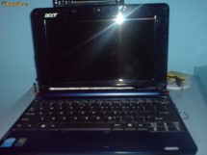
স্বাগতম

Slide 2
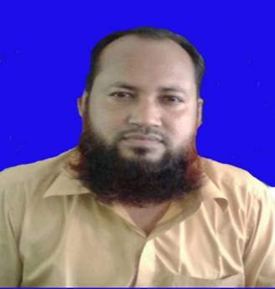
পরিচিতি
শিক্ষক পরিচিতি
মোঃ নজরুল ইসলাম
সহকারী শিক্ষক (আইসিটি)
কিসামত হারাটী ডি.এস.আই দাখিল মাদ্রাসা
মোবাইল নম্বর: ০১৭১৪৫৫৯৬৪১
E-mail: nazrul693105@gmail.com
পাঠ পরিচিতি
শ্রেণি: সপ্তম
বিষয়: তথ্য ও যোগাযোগ প্রযুক্তি
অধ্যায়: প্রথম
সময়: ৪০ মিনিট
তারিখ: ২০/০৯/২০২১ খ্রিষ্টাব্দ।

Slide 3
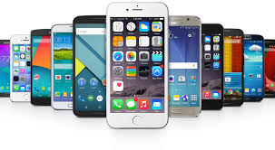
মোবাইল ফোন

Slide 4
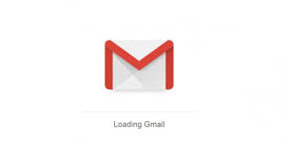
ই- মেইল

Slide 5
সমাজ জীবনে তথ্য ও যোগাযোগ প্রযুক্তি

Slide 6
শিখন ফল
তথ্য ও যোগাযোগ প্রযুক্তি কি তা বলতে পারবে।
সমাজ-জীবনে তথ্য ও প্রযুক্তি ব্যবহারের ক্ষেত্রগুলো চিহ্নিত করতে পারবে।
তথ্য ও যোগাযোগ প্রযুক্তি ব্যবহারের গু্রত্ব বর্ননা করতে পারবে।

Slide 7
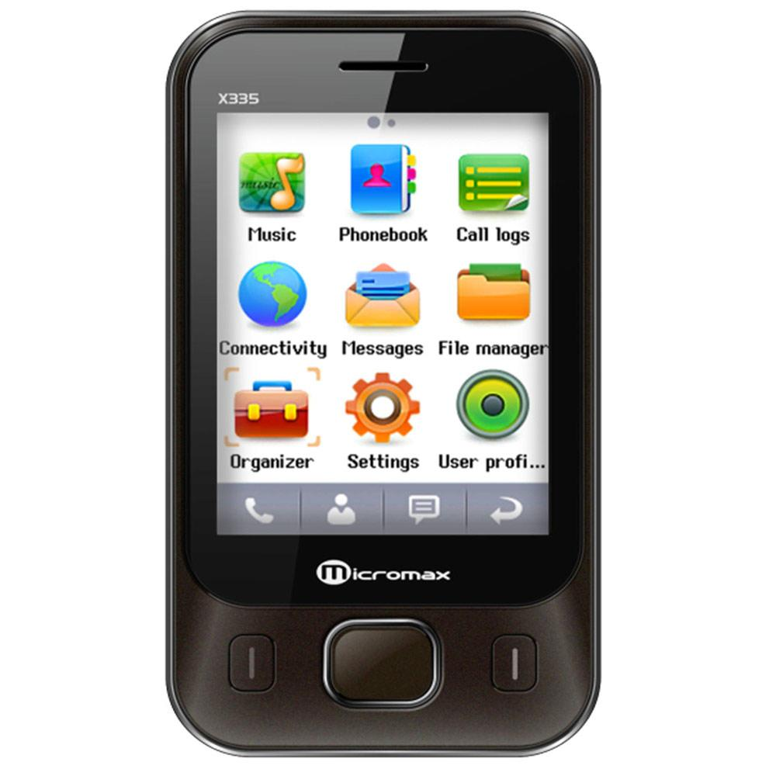
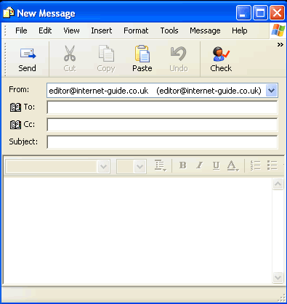
মোবাইল
ল্যাপটপ
ইন্টারনেট

Slide 8
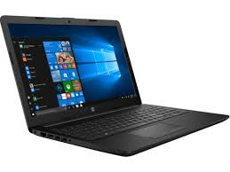
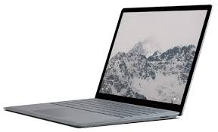
ল্যাপটপ

Slide 9
একক কাজ
তথ্য ও যোগাযোগ প্রযুক্তি কি ?

Slide 10
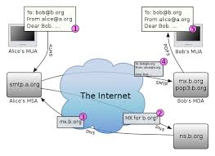
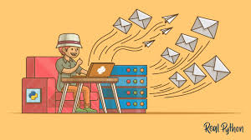
ইন্টারনেট

Slide 11
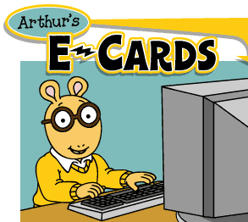
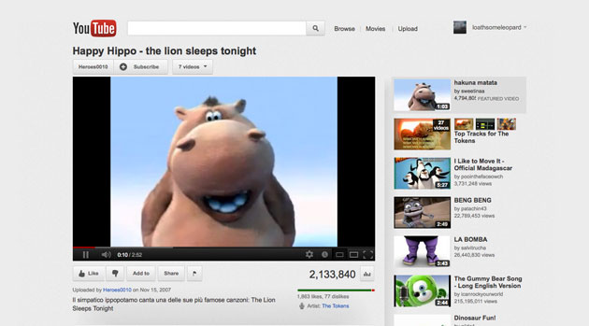
ই- কার্ড
ইউ টিউব ভিডিও

Slide 12
জোড়ায় কাজ
সমাজ-জীবনে তথ্য ও যোগাযোগ প্রযুক্তির দু‘টি ক্ষেত্র লিখ।

Slide 13
সমাজ-জীবনে তথ্য ও যোগাযোগ প্রযুক্তি ব্যবহারের গু্রত্ব
ই-মেইল এর মাধ্যমে সামাজিক যোগাযোগ সহজ হবে।
ই-কার্ড আর সাহায্যে বিনা খরচে শুভেচ্ছা বার্তা পাঠানো যাবে।
ইউটিউব ভিডিও শেয়ারিং এর মাধ্যমে তোমার তোলা ভিডিও
সারাবিশ্বের সামনে তুলে ধরতে পারবে।
ই-মেইলে আমন্ত্রণপত্র পাঠালে সুবিধামত সময় দেখা য়ায়।

Slide 14
দলীয় কাজ
সমাজ-জীবনে তথ্য ও যোগাযোগ প্রযুক্তি ব্যবহারের গু্রত্ব বর্ননা কর।

Slide 15
মূল্যায়ন
তথ্য ও যোগাযোগ প্রযুক্তি কী?
সমাজ-জীবনে তথ্য ও যোগাযোগ প্রযুক্তি ব্যবহারের
দু‘টি ক্ষেত্রের
১. তথ্য ও যোগাযোগ প্রযুক্তি কি ?
২. সমাজ-জীবনে তথ্য ও প্রযুক্তি ব্যবহারের ক্ষেত্রগুলো বল।
৩. তথ্য ও যোগাযোগ প্রযুক্তি ব্যবহারের গু্রত্ব বর্ননা কর।
নাম উল্লেখ কর।

Slide 16
বাড়ির কাজ
সমাজ জীবনে তথ্য ও যোগাযোগ প্রযুক্তির কোন কোন প্রযুক্তি তুমি ব্যবহার কর - তার একটি তালিকা তৈরি কর।

Slide 17
ধন্যবাদ

